Slide 1

נתוני שירות התעסוקה השוואת כלל הארץ, מחוז דרום, לשכת מצפה רמון
31/08/2021

Slide 2

נתונים כלליים
563,901סך הכל דורשי עבודה בכלל הארץ 91,677סך הכל דורשי עבודה במחוז דרום 502סך הכל דורשי עבודה בלשכת מצפה רמון

Slide 3
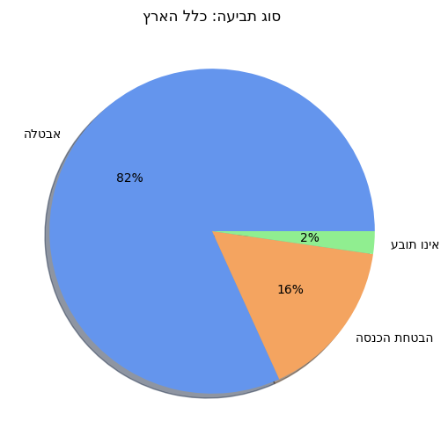
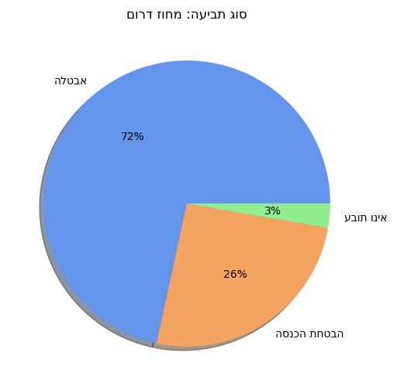
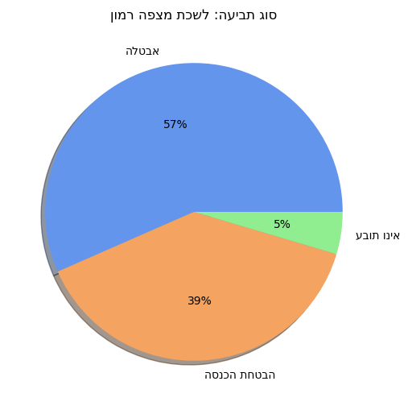
התפלגות סוג תביעה

Slide 4
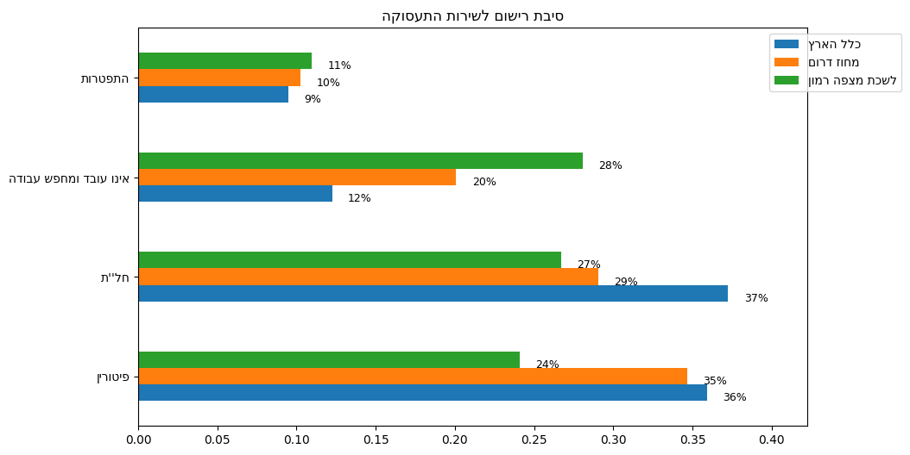
התפלגות סיבת הרישום של דורשי עבודה לשירות

Slide 5
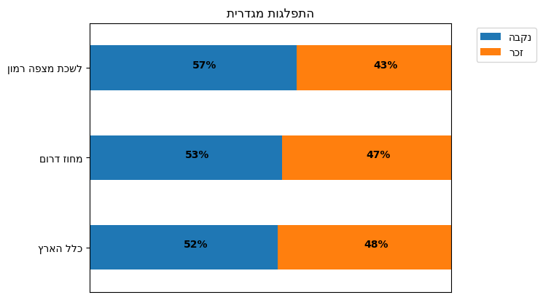
התפלגות מגדרית

Slide 6
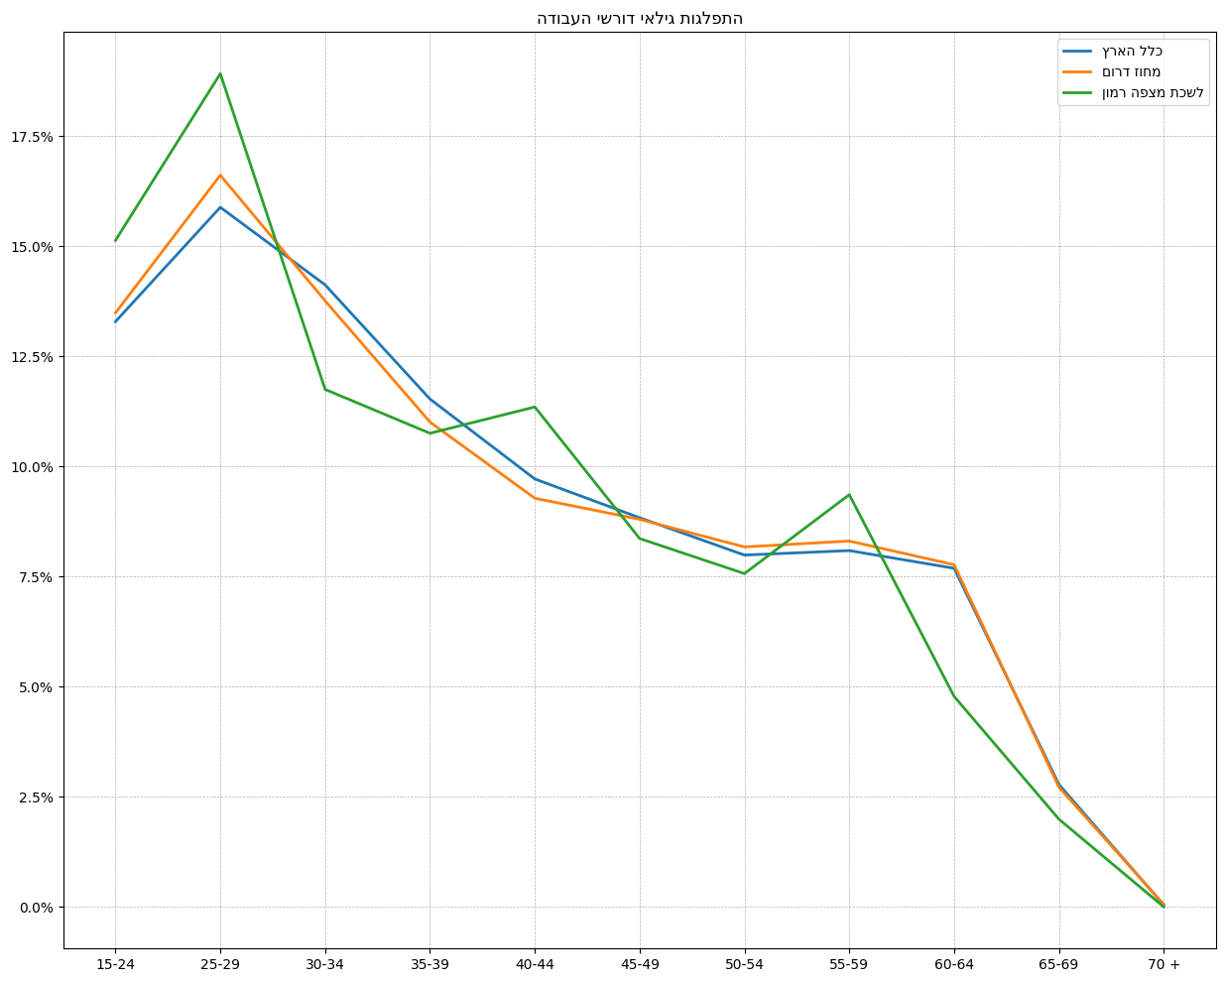
התפלגות הגילאים של דורשי עבודה

Slide 7
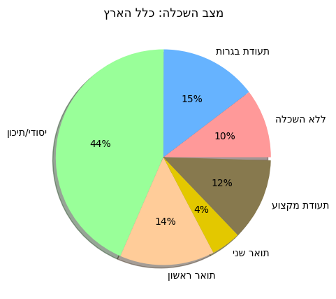
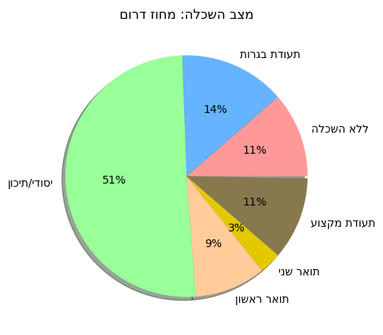
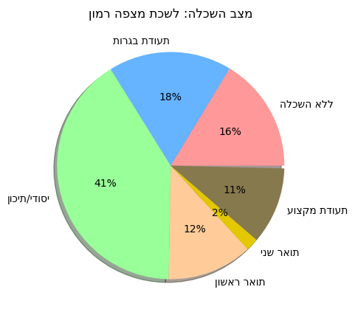
התפלגות רמות ההשכלה של דורשי עבודה

Slide 8
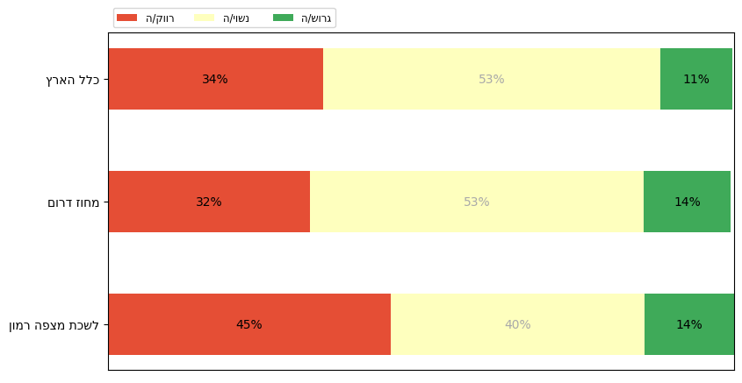
התפלגות מצב משפחתי

Slide 9
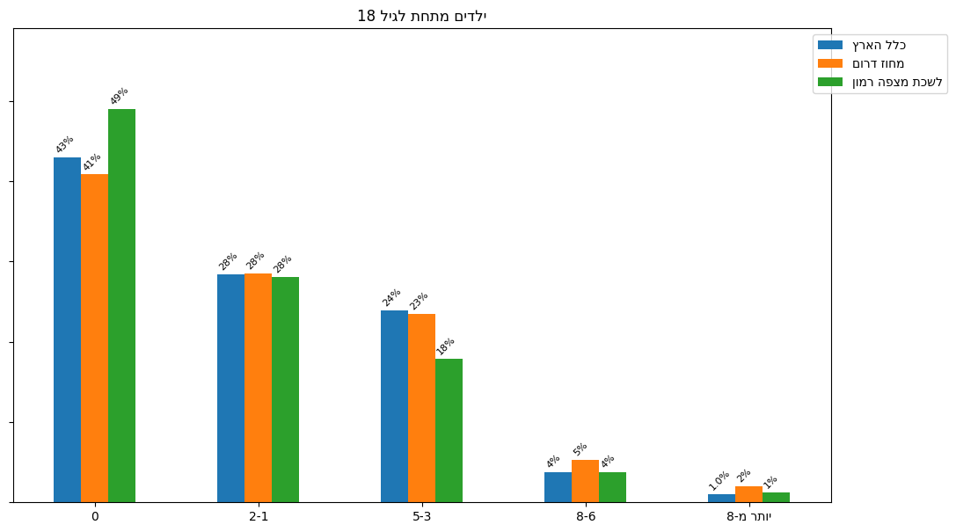
18התפלגות כמות ילדים מתחת לגיל

Slide 10
מקצועות שכיחים בלשכת מצפה רמון
כמות דרישות | שם המקצוע | דירוג
119 | עובד/ת לא מקצועי | 1
71 | לא ידוע | 2
42 | עובד/ת ניקיון | 3
30 | עובד/ת מטבח | 4
26 | מורה | 5
25 | מוכר/ת | 6
24 | מטפל/ת סיעודי/ת / מט"ב | 7
23 | אומן/ית | 8
22 | מאבטח/ת / שומר/ת | 9
20 | סייע/ת / מטפל/ת | 10

Slide 11
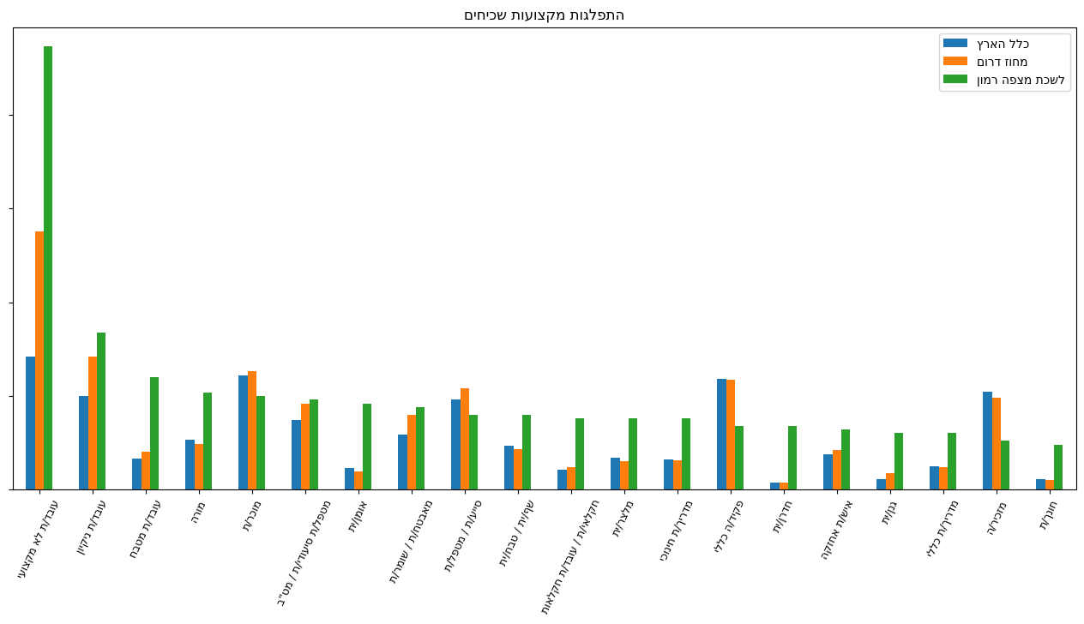
התפלגות משלחי היד - מבט כללי

